Slide 1
Programación Orientada a Objetos en Python

Slide 2
Paradigmas de Programación
Paradigmas de Programación
Programación Orientada a Procedimientos (Programación Estructurada)
Programación Orientada a Objetos
(POO)
Programación Orientada a Procedimientos: Se considera un paradigma de programación antiguo, surgido en las décadas de los 60 y 70, algunas características de este paradigma de programación son:
No permite reutilizar código, por lo que se generan unidades de código muy grandes
En aplicaciones complejas, el seguimiento al código se vuelve difícil de entender
Si hay un error en alguna línea de código provoca que el sistema competo “caiga”
Difícil de corregir o depurar por otros programadores
Sin embargo para alguien que inicia con la programación es un paradigma más fácil de entender y dar seguimiento

Slide 3
Paradigmas de Programación
En que consiste la Programación Orientada a Objetos:
De alguna forma busca trasladar la naturaleza de los objetos de la vida real a código de programación
¿A qué se refiere el punto anterior?
Si observamos los objetos que nos rodean en la vida cotidiana nos damos cuenta que cada objeto tiene ciertas propiedades y ciertos comportamientos, por ejemplo:
Objeto | Propiedades | Comportamientos
Persona | Nombre Apellidos Edad | Despierto Dormido Caminando Parado Sentado
Computadora | Disco Duro Memoria Procesador Monitor | Encendida Apagada En Uso Suspendida

Slide 4


Paradigmas de Programación
Si analizamos un poco la tabla anterior tenemos:
Objeto -> Persona:
Por el simple hecho de ser persona ya tiene ciertas propiedades como: Nombre, Apellidos, Edad, etc.
Al mismo tiempo esta persona puede tener diferentes comportamientos como: Estar despierta, estar dormida, estar parada, sentada, etc.
En el segundo ejemplo de la tabla tenemos:
Objeto->Computadora
Por el simple hecho de ser una computadora tiene propiedades como: Disco Duro, memoria, procesador, monitor, etc.
Y puede tener ciertos comportamientos como: Estar encendida, apagada, suspendida o en uso.
Observando los dos ejemplo anteriores podemos ver que un objeto tiene PROPIEDADES y COMPORTAMIENTOS, pero como trasladamos esto a código ???

Slide 5
Paradigmas de Programación
¿Qué ventajas ofrece la Programación Orientada a Objetos (POO en adelante):
Los programas están divididos en pequeños segmentos, módulos o clases que nos permiten tener un mejor control del programa
El código generado puede ser MUY REUTILIZABLE gracias a la Herencia y el Polimorfismo que brinda la POO
Si alguna línea o segmento de código falla, el resto del programa puede seguir funcionando

Slide 6

Paradigmas de Programación
Vocabulario más usado en la POO:
Clase: Es un modelo donde se redactan o agrupan las características comunes de un objeto de la vida real, siguiendo con el ejemplo de la persona, podemos decir que la persona AGRUPA ciertas características que SON COMUNES A TODAS LAS PERSONAS.
Objeto: Un objeto, ejemplar de clase o instancia se define a partir de una clase, un objeto toma las características de una clase y agrega las propias, lo que hace que un objeto se refiera al mismo elemento clase pero con ciertas características diferentes:
Sigamos el ejemplo de la clase PERSONA:
En este caso tenemos la clase persona pero con el OBJETO persona adulta, la cual tiene las propiedades y comportamientos de la clase PERSONA
En este caso tenemos la clase persona pero con el OBJETO persona niño, la cual tiene las propiedades y comportamientos de la clase PERSONA pero con ciertas características particulares de un niño

Slide 7
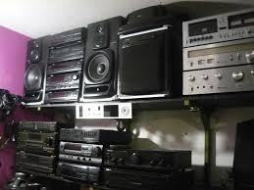
Paradigmas de Programación
Vocabulario más usado en la POO:
Modularización: Se refiere al hecho de que un programa puede estar compuesto por varias clases, donde cada clase es un módulo del programa que se interconecta con otros módulos o clases:
Clase 1
Clase 2
Clase 3
Una forma sencilla de entender el concepto de Modularización, es siguiendo el ejemplo de los equipos de sonido que funcionan por módulos: Por un lado tienen el tornamesa, reproductor de CD’s, Equalizador, Bocinas, Etc.
Cada una de sus partes forma un Módulo que puede funcionar de forma independiente pero que al interconectarse entre si funcionan con la reproducción de música a partir de diferentes fuentes de reproducción.

Slide 8
Nomenclatura del Punto

Slide 9
Nomenclatura del Punto
Nomenclatura del punto:
¿Cómo podemos trasladar los conceptos anteriores: Clase, Objeto y Modularización a código?
La respuesta está en la Nomenclatura del punto:
Para poder usar la nomenclatura del punto, primero debemos crear un objeto a partir de una clase, por ejemplo:
Pancho=Persona() : En este caso estoy creando el objeto Pancho como objeto o instancia de la clase persona, quiere decir que Pancho tendrá las mismas propiedades de Persona (Nombre, apellidos, edad) y también tendrá los mismos comportamientos (Dormido, despierto, parado, etc.)
En la POO decimos que el objeto “Pancho” tiene acceso a los ATRIBUTOS de la clase persona y también tiene acceso a los MÉTODOS de la clase.

Slide 10

Nomenclatura del Punto
Nomenclatura del punto:
Clase: Persona
Objeto: Pancho
Al crear el objeto de la siguiente forma:
Pancho=Personal()
Estamos creando el objeto Pancho el cual tendrá acceso a los atributos y métodos de la clase

Slide 11
Nomenclatura del Punto
Nomenclatura del punto:
Entendiendo lo anterior decimos entonces que al crear un objeto, dicho objeto tiene acceso a los atributos y métodos de la clase a través de la Nomenclatura del punto.
Clase: Persona
Atributos o Propiedades:
- Nombre
- Apellidos
- Edad
Métodos o Comportamientos
- Despierto
- Dormido
. Caminando
- Parado
- Sentado
Creamos el Objeto:
Pancho=Persona()
Accedemos a las propiedades:
Pancho.Nombre= “Juan”
Pancho.Apellidos=“Pérez López”
Pancho.Edad=25
Accedemos a algunos de los Métodos:
Pancho.Despíerto
Pancho.Caminando

Slide 12
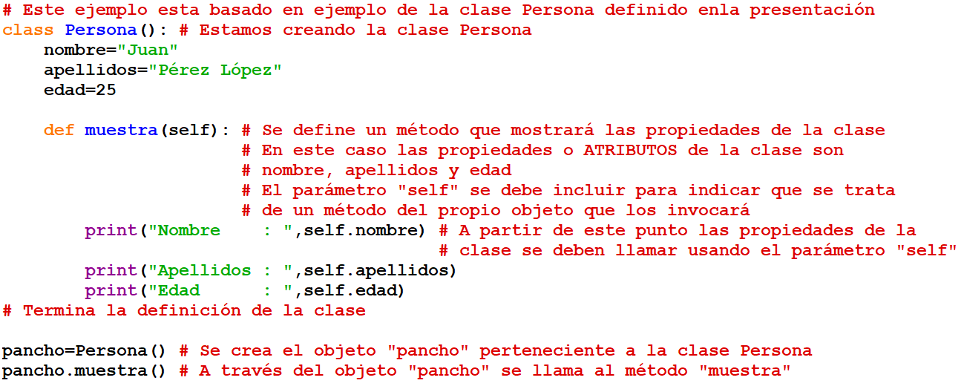
Nomenclatura del Punto
Trasladando el mundo real a código

Slide 13

Nomenclatura del Punto
Trasladando el mundo real a código
El programa de la diapositiva anterior se encuentra en la plataforma en la sección “Programas_Ejemplo” con el nombre “Programas_Ejemplo_01_definir_una_clase_y_un_objeto.py”
Descargue el programa, elimine todos los comentarios en rojo y ejecútelo, la salida debe ser algo similar a:
Realice los cambios necesarios para que ahora la salida sean sus datos, sus propiedades como persona.

Slide 14
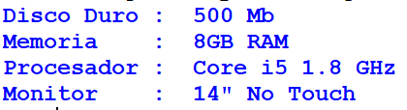
Nomenclatura del Punto
Ejercicio 01:
Siguiendo como ejemplo el programa que crea la clase “Persona” y crea el objeto “pancho”, realice un programa que cree la clase “Computadora” y el objeto “modelo1” y muestre las propiedades de la computadora: Disco Duro, memoria, procesador y monitor. Su salida debe ser algo como lo siguiente:
Solución:
La solución se encuentra en la sección “Programas_Ejemplo” con el nombre “Programa_Emeplo_02_ejercicio01_computadora.py”

Slide 15
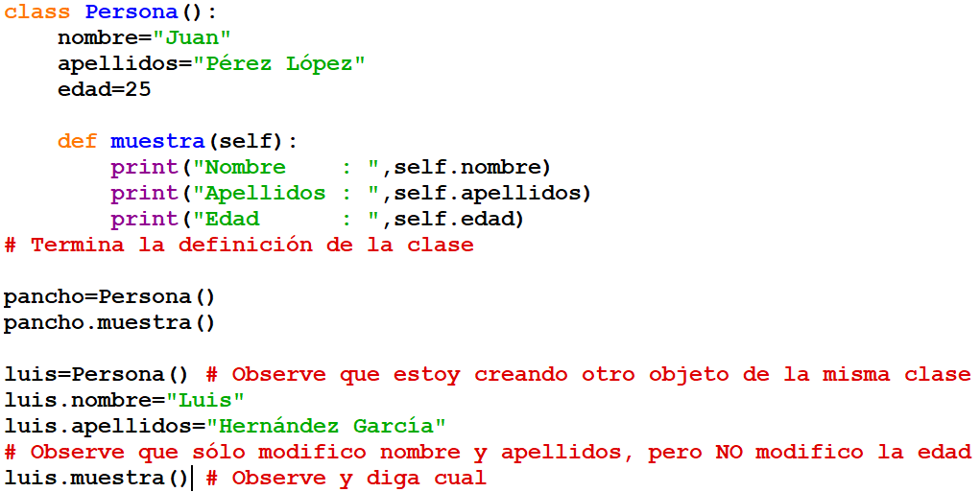
Nomenclatura del Punto
Ejercicio 02: Observe el siguiente código y diga cual será la salida del mismo a consola
Este programa se encuentra en la sección “Programas_Ejemplo” con el nombre “Programa_ejemplo_03_cambiando_porpiedades….
Ejecútelo y verifique si su predicción es correcta, si NO lo es, observe y determine ¿Por qué?

Slide 16
Constructor y Destructor

Slide 17
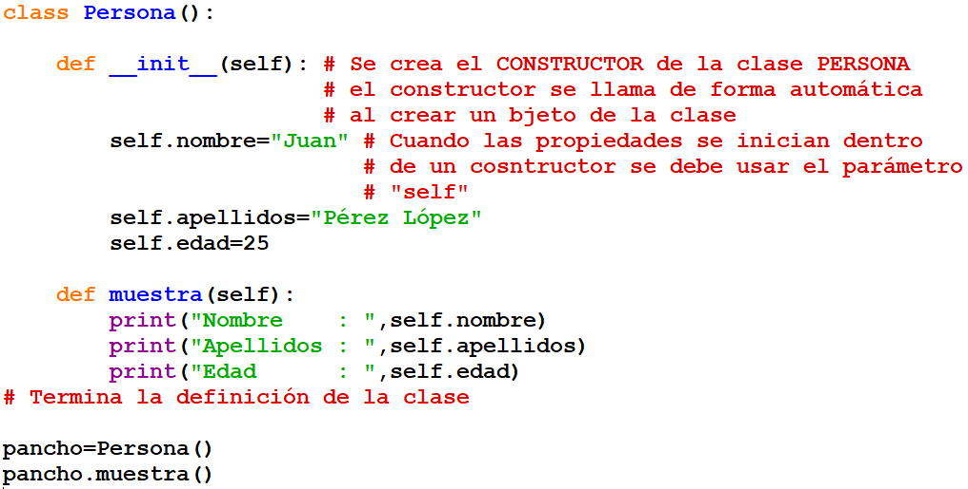
Constructor
Un CONSTRUCTOR se refiere a un método PREDETERMINADO de una clase que da los valores iniciales a las propiedades de la misma, observe el siguiente ejemplo:

Slide 18

Constructor
La salida del código anterior se vería:
Observe como el constructor inicia de forma automática los valores de las propiedades de la clase a través del parámetro “self”.
Ahora que ya tengo un constructor ¿Puedo modificar las propiedades de la clase?
La respuesta es SIIIII, claro que puede y lo podemos hacer de una forma simple pero muy parecida a una programación estructurada o de una forma más elegante y aprovechando la POO.
Hagámoslo de la forma ELEGANTE.

Slide 19
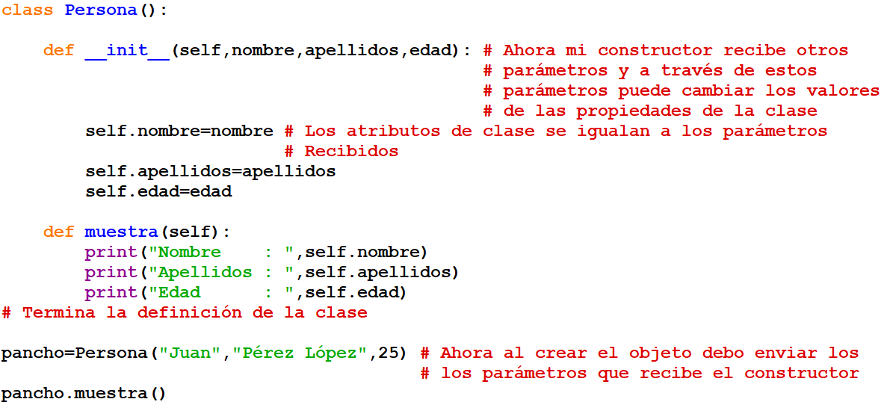
Constructor
Observe el siguiente código:
Este programa se encuentra en la sección “Programas_Ejemplo” con el nombre “Programa_ejemplo_04_constructor

Slide 20
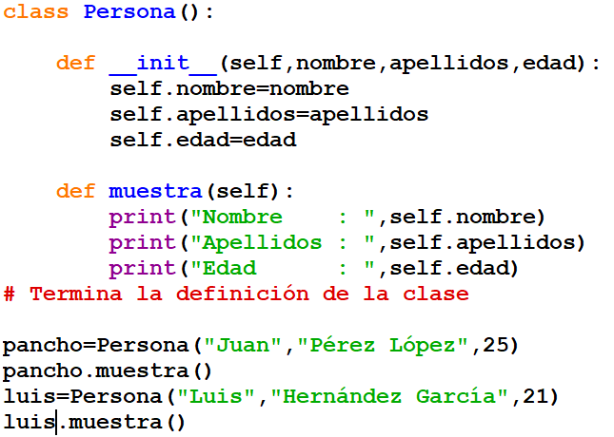
Constructor
La salida del código sería exactamente igual que el código previo pero ahora usan un constructor y pasando parámetros. Esta acción también hace que sea más fácil cambiar los valores de los atributos de la clase, observe el siguiente ejemplo: y diga ¿Cuál sería la salida de consola?
Este programa se encuentra en la sección “Programas_Ejemplo” con el nombre “Programa_ejemplo_06_ejercicio_02_constructor….
Ejecútelo y verifique si su predicción es correcta, si NO lo es, observe y determine ¿Por qué?

Slide 21
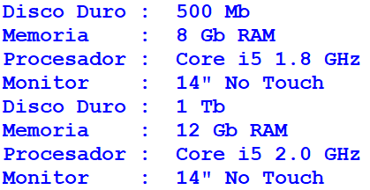
Constructor
Ejercicio 03:
Siguiendo como ejemplo el programa que crea la clase “Persona” usando un CONSTRUCTOR y PARÁMETROS y que crea los métodos “pancho” y “Luis”, realice un programa que cree la clase “Computadora” y los objetos “modelo1” y “modelo2” y muestre las propiedades de la computadora: Disco Duro, memoria, procesador y monitor para cada uno de ellos. Su salida debe ser algo como lo siguiente:
Solución:
La solución se encuentra en la sección “Programas_Ejemplo” con el nombre “Programa_Emeplo_07_ejercicio03_constructor_con_parámetro_y_computadora.py”

Slide 22

Destructor
Al igual que existen los constructores, existe el concepto de DESTRUCTORES, los destructores se encargan de destruir un objeto que ha sido creado para una clase, liberando la memoria que ocupa el mismo.
OJO!!!! No debe olvidar que cuando un programa termina su ejecución TODOS los objetos son eliminados de la memoria, sin embargo, si usted desea ”eliminar” un objeto y liberar memoria, aún antes de que su programa termine su ejecución, puede usar los DESTRUCTORES.
Un DESTRUCTOR borra un objeto que ha sido creado previamente

Slide 23
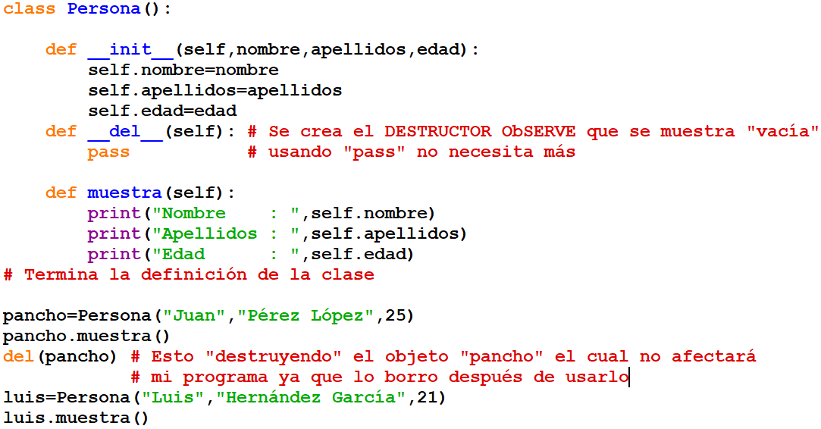
Destructor
Para ver el funcionamiento de un DESTRUCTOR observe el siguiente código y notará que mi programa no se ve afectado.
Se destruye el objeto “pancho”

Slide 24
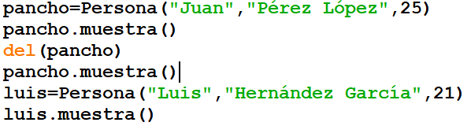
Destructor
Como puede observar en el código anterior se destruye el objeto “pancho” después de que este es usado pero mi programa no se ve afectado ya que después de borrar a dicho objeto ya no lo vuelvo a utilizar pero …..
¿Qué pasaría si lo vuelvo a tratar de usar?
Por ejemplo, que pasaría si uso el siguiente segmento de código:
Se destruye el objeto “pancho”
Pero en este caso intento usar el objeto “pancho” después de “destruirlo”
Observe el código y diga cual cree que será la salida resultante

Slide 25
Destructor
Esta sería la salida resultante del código anterior
Nos muestra un error en la segunda línea donde intentamos usar al objeto “pancho” después de haberlo borrado, este fallo tiene toda la lógica ya que después de borrarlo YANO EXISTE
Este programa se encuentra en la sección “Programas_Ejemplo” con el nombre “Programa_ejemplo_08_destructor.py
(Ya está corregido, no tiene la línea que muestra el error)

Slide 26
Encapsulamiento

Slide 27
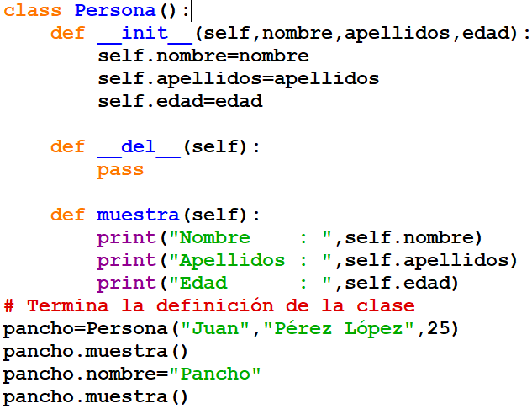
Encapsulamiento
Observe el siguiente código:
Observe como en esta línea se CAMBIA el valor de la propiedad nombre de la clase Persona, que cree usted que se vería en la segunda llamada a al método “muestra”????

Slide 28
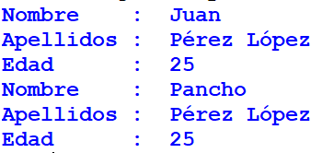
Encapsulamiento
La salida del código anterior sería:
Observe como para la segunda llamada del método “muestra” el NOMBRE de la persona se cambia de “Juan” a “Pancho”
En muchas ocasiones, NOOO es deseable que un movimiento del programa pueda cambiar las propiedades de un clase, para evitar que una propiedad pueda ser cambiada fuera de la clase usamos el ENCAPSULAMIENTO.
Así, el ENCAPSULAMIENTO EVITA que una propiedad de la clase pueda cambiar su valor fuera de la misma, pero … ¿Cómo se hace?

Slide 29
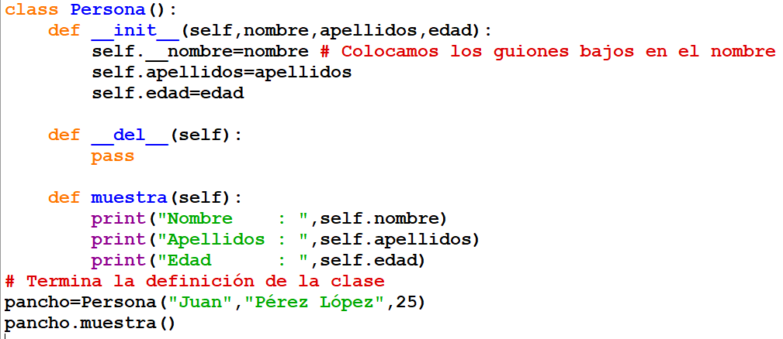
Encapsulamiento
Para ENCAPSULAR una variable y evitar que se cambie su valor fuera de la clase sólo debemos anteponer “__” (dos guiones bajos) antes de la propiedad en el momento que la estamos creando, observe el siguiente código:
Al colocar los “__” en el nombre estamos bloqueando la propiedad por lo que dicha propiedad NOO puede ser usada fuera de la clase, de hecho en este momento el programa nos daría un error ya que al tratar de “mostrar” el nombre nos diría que este no existe.

Slide 30
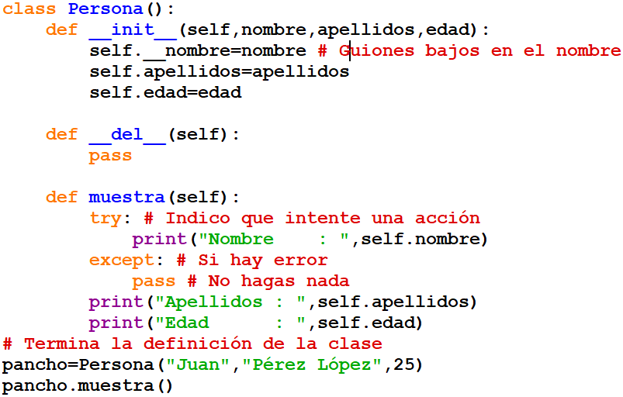
Encapsulamiento
Para evitar que nuestro programa colapse podemos usar el concepto de “Manejo de Excepciones”, donde podemos indicar que el programa intente una acción “TRY” si la acción NO produce error se ejecutará normalmente, pero si se produce un error “EXCEPT” podemos generar otra acción o simplemente no hacer nada.
Observe como INTENTA “TRY”, desplegar el nombre pero como hay error no hará nada “EXCEPT”
Este programa se encuentra en la sección “Programas_Ejemplo” con el nombre “Programa_ejemplo_09_encapsulamiento.py
Pruebelo CON y SIN el uso de TRY/EXCEPT para que vea ambos resutados

Slide 31
Herencia

Slide 32
Herencia
Es sin duda una de las herramientas más potentes de la POO, la HERENCIA permite que una clase que ahora llamaremos SUBCLASE, herede los atributos y métodos de otra clase, que ahora llamaremos SUPERCLASE.
Así pues, la HERENCIA consiste en el hecho de que una CLASE HIJO O SUBCLASE, herede los atributos y propiedades de una CLASE PADRE o SUPERCLASE
Clase PERSONAS
Propiedades: nombre, apellidos y edad
Método: mostrar ()
Clase ESTUDIANTES
A través de la herencia las PERSONAS que además son ESTUDIANTES heredan las propiedades: nombre, apellidos y edad. Además puede crear atributos propios como matrícula y carrera.
También Hereda el método mostrar()

Slide 33



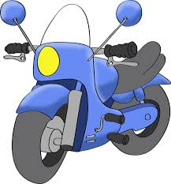

Herencia
Para entender mejor lo anterior veamos que sucede en la vida REAL:
Imagine la siguiente situación, donde tenemos un abuelo, el cual tiene un hijo que a su vez tiene un hijo también. El abuelo a lo largo de los años ha logrado comprar su casa, su auto y su moto. ¿Qué pasará cuando el ABUELO muera?
CLARO, su hijo heredará sus bienes
Cambie la Diapositiva

Slide 34
Herencia
Para entender mejor lo anterior veamos que sucede en la vida REAL:
Ahora el PADRE ha heredado los bienes del ABUELO por lo que los bienes que el PADRE ya tenía, se suman los bienes que le ha heredado el abuelo
Ahora imagine que pasa si el padre muere

Slide 35
Herencia
Para entender mejor lo anterior veamos que sucede en la vida REAL:
Ahora el HIJO ha acumulado los bienes que eran de su ABUELO quien al morir los dejo al PADRE, a su vez, al morir el PADRE, dejo los bienes (del ABUELO y del PADRE) a su HIJO

Slide 36
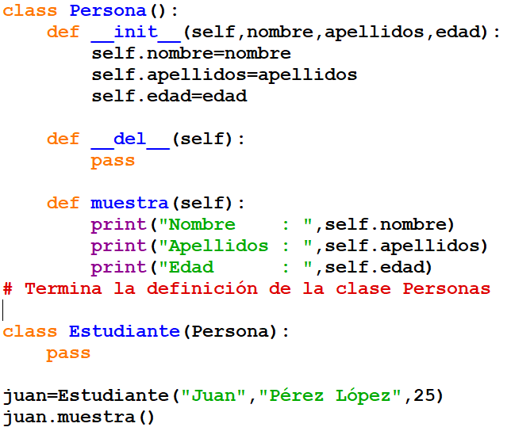
Herencia
Ahora veamos un código que presenta la forma mas simple de HERENCIA
Observe los siguientes aspectos:
Al crear la clase “Estudiante” (hijo o subclase) estamos indicando que esta clase HEREDARÁ los atributos y métodos de la clase “Persona” (Padre o Super Clase) por eso se coloca entre paréntesis el nombre de la clase padre.
Posteriormente creamos el objeto “luis” como instancia de la clase “Estudiante”, Observe como de igual forma se pasan los parámetros ya que se ejecutará el constructor de la clase padre.
Por último a través del objeto “luis” llamamos a método “muestra” que pertenece a la clase “Personas” (padre)

Slide 37
Herencia
Ejercicio 04 : El programa del código anterior se encuentra en la sección “Programas_Ejemplo” con el nombre “Programas_ejemplo_10_herencia_simple.py”
Descargue este programa y cree un nuevo objeto llamado “pedro” para la clase “Estudiante”, realice cambios en los parámetros que se envían al crear la el objeto “pedro”. Como podrá observar los cambios tienen efecto ya que al crear el nuevo objeto TAMBIÉN HEREDA los atributos y métodos de la clase padre “Persona”
Cree otros objeto y juegue un poco realizando cambios y viendo los resultados de salida

Slide 38
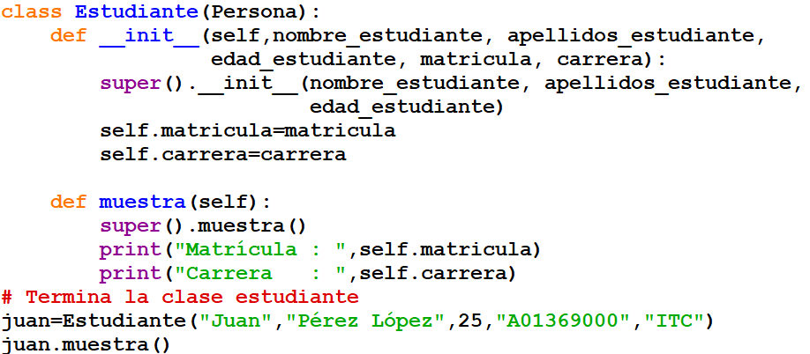
Herencia
Al principio de la herencia dije que además de heredar los atributos y métodos de la clase padre, la clase hijo puede tener atributos y métodos propios tal como sucede en la vida real. Pero….. Como agregamos estos métodos y atributos propios a la clase hijo o subclase ??? Puede descargar el programa:
Programa_ejemplo_11_herencia_simple_atributos_propios.py” para comprender mejor
Observe los siguientes aspectos:
Al crear el constructor de la clase “Estudiante”, se le pasan los parámetros de la clase padre y además los parámetros propios.
A través de la instrucción “super()” se llama al constructor de la clase padre y se envían los parámetros de la clase padre.
Se asigna valor a los atributos propios de la clase “Estudiante” (subclase)
A través de la instrucción “super()” se llama al método “muestra” de la clase padre, dentro del método “muestra” de la clase hijo

Slide 39
Herencia
Ejercicio 05 : El programa del código anterior se encuentra en la sección “Programas_Ejemplo” con el nombre “Programas_ejemplo_11_herencia_simple_atributos_propios.py”
Descargue este programa y cree un nuevo objeto llamado “pedro” para la clase “Estudiante”, realice cambios en los parámetros que se envían al crear la el objeto “pedro”. Como podrá observar los cambios tienen efecto ya que al crear el nuevo objeto TAMBIÉN HEREDA los atributos y métodos de la clase padre “Persona” al mismo tiempo el objeto “pedro” tendrá atributos y métodos propios.
Cree otros objeto y juegue un poco realizando cambios y viendo los resultados de salida

Slide 40
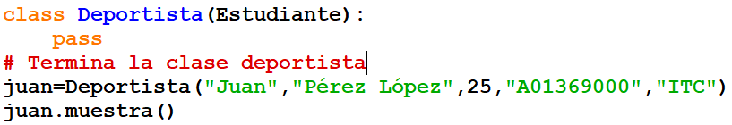
Herencia
La herencia también se puede realizar en varios niveles (como en la vida real, abuelo -> padre -> hijo). A continuación se muestra un segmento de código que muestra esta situación.
Observe los siguientes aspectos:
Las clases “Persona” y “Estudiante” no han sufrido cambio alguno, así que al crear la clase “Deportista” como hija de “Estudiante” está heredando las propiedades y métodos de “Estudiante” pero como estudiante hereda de la clase “Persona()” entonces “Deportista” TAMBIÉN HEREDA los atributos y métodos de la clase “Persona”.
Ejercicio 07: Descargue el programa: Programa_ejemplo_12_herencia_varios_niveles.py y observe lo explicado, ejecute el código y vea la salida.

Slide 41
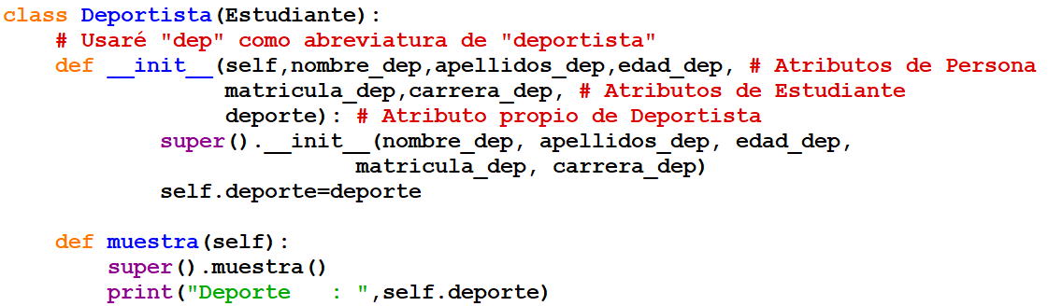
Herencia
Ahora vamos a agregar atributos y métodos PROPIOS a la clase deportista, por ejemplo, vamos a indicar el deporte que practica.
Observe los siguientes aspectos:
En este segmento de código estamos agregando al atributo “deporte” y el método “muestra” como elementos propios de la clase “Deportista”, esta clase también tiene los atributos y métodos de las clases Persona y Estudiante ya que hereda de éstas
Ejercicio 08: Descargue el programa: Programa_ejemplo_13_herencia_varios_niveles_Atributos_propios.py y observe lo explicado, ejecute el código y vea la salida.

Slide 42
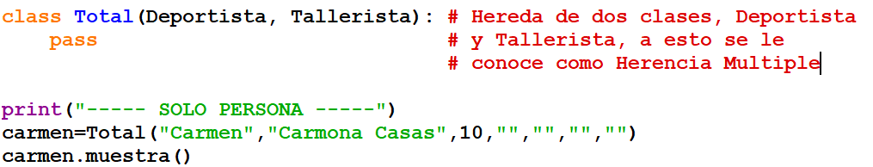
Herencia
Por último veamos la Herencia Múltiple, la cual permite que una clase herede de dos clases al mismo tiempo.
Observe los siguientes aspectos:
En este segmento de código creamos la clase “Total” y hacemos que herede al mismo tiempo de las clases “Deportista” y “Tallerista” Por lo tanto tiene las propiedades y atributos de “Persona”, “Estudiante”, “Deportista” y “Tallerista”.
Ejercicio 09: Descargue el programa: Programa_ejemplo_14_herencia_multiple.py y observe lo explicado, ejecute el código y vea la salida.
Es MUY IMPORTANTE que vea todas las salidas, después regrese al código y analice desde la creación de la clase “Total” hasta la última línea de código.

Slide 43
Polimorfismo

Slide 44
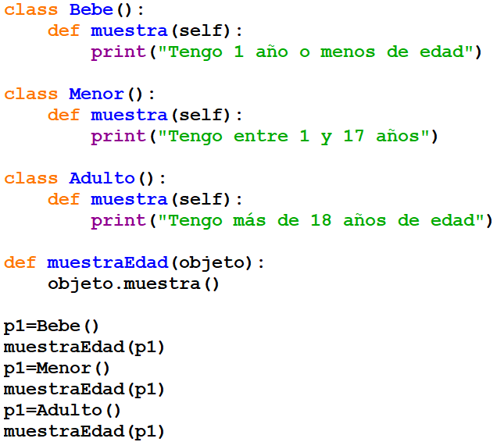
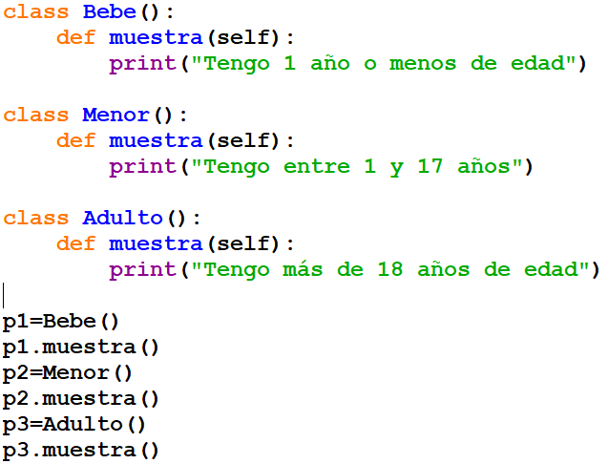
Polimorfismo
Polimorfismo, palabra que indica múltiples o varias formas, se refiere a que un objeto puede cambiar de forma dependiendo el contexto en el que se utilice, por consiguiente al cambiar de forma también puede cambiar de comportamiento.

Slide 45
Polimorfismo
Observe detenidamente los códigos de la diapositiva anterior y analice los siguientes aspectos:
El código de la izquierda esta usando (al final) TRES objetos diferentes para hacer uso de las diferentes clases, pero el código del lado derecho usa SOLO UN OBJETO para hacer uso de las trae clases, para ello se apoya con la función intermedia “muestraEdad”. Parece algo irrelevante si sólo vemos la cantidad de líneas de código, pero si observamos la cantidad de memoria utilizada el código del lado derecho usa la tercera parte de la memoria por usar sólo uno objeto en lugar de tres.
Ejercicio 10: Descargue los programas “Programa_ejemplo_15_polimorfismo01” y “Programa_ejemplo_16_polimorfismo02”, compárelos detenidamente y después ejecute una a la vez, observe como las salidas son exactamente iguales.

Slide 46
Método especial “str”

Slide 47
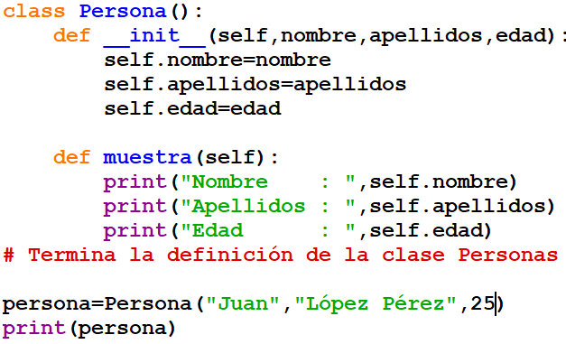
Método especial “str”
El método especial “str” devuelve la representación de un objeto en forma de cadena , por defecto los objetos imprimen su clase y una dirección de memoria, pero esto puede cambiarse si sobreescribimos su comportamiento. Observe el siguiente código:
La salida del código sería:
Nos muestra la clase a la que pertenece nuestro objeto y una dirección de memoria
Observe que después de crear el objeto “persona” lo estamos imprimiendo

Slide 48
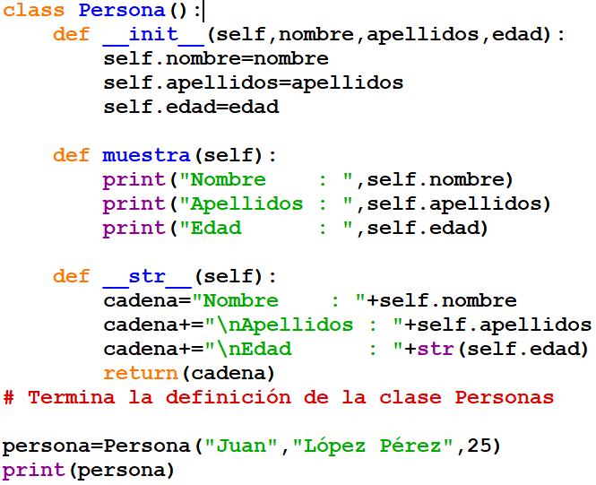

Método especial “str”
En el siguiente código se ha creado un método “str” dentro de la clase “Persona”, lo cual sobreescribe la salida del objeto, OBSERVE:
La salida del código sería:
Ahora observe que al imprimir el objeto la salida es la “cadena” que construimos en la sobreescritura del método especial “str”

